Slide 1
15.6 波函数 一维定态薛定谔方程
一、波函数及其统计解释
微观粒子具有波动性，1925年奥地利物理学家薛定谔首先提出用物质波波函数描述微观粒子的运动状态。
波函数 量子力学中用以描述粒子运动状态的数学表达式。
自由粒子 不受外力场的作用, 其动量和能量都不变的粒子。

Slide 2
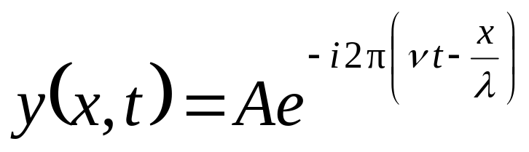
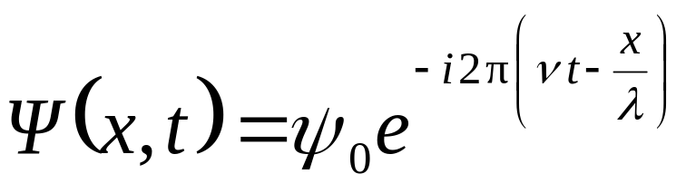
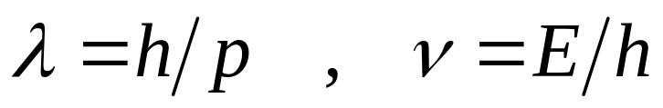
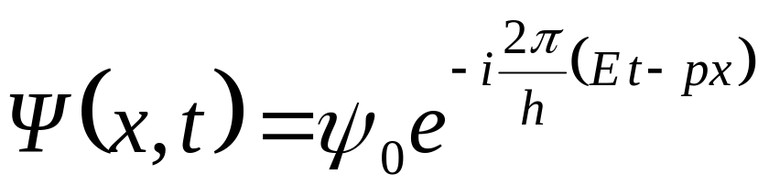
平面机械波波函数的复数形式
类似, 自由粒子的物质波的波函数也可表示为
利用
波函数也可表示为

Slide 3
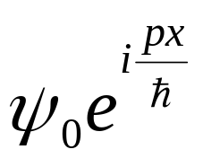

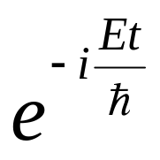
式中 是待定常数, 相当于x 处波函数的复振幅, 反映波函数随时间的变化。
物质波波函数是复数，它本身并不代表任何可观测的物理量。
波函数是怎样描述微观粒子运动状态的？

Slide 4
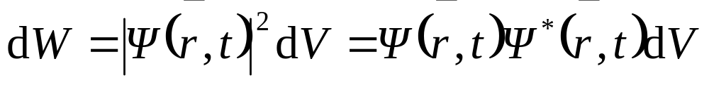
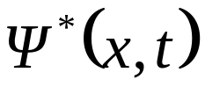

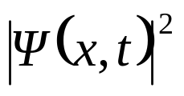
1926年德国物理学家波恩提出了物质波的统计解释：实物粒子的物质波是一种概率波, t 时刻粒子在空间 r 处附近的体积元 dV 中出现的概率dW与该处波函数绝对值的平方成正比。
式中 是波函数 的共轭复数。
波函数绝对值平方 代表t 时刻，粒子在空间r 处的单位体积中出现的概率，又称概率密度， 这是波函数的物理意义。 物质波又称概率波。

Slide 5
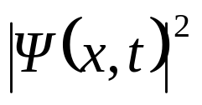


在空间某处波函数的二次方跟粒子在该处出现的概率成正比。如果在空间某处 的值越大，粒子出现在该处的概率也越大; 的值越小，则粒子出现在该处的概率就越小。无论 如何小，只要不为零，粒子总有可能出现在该处。
电子双缝干涉图样
单个粒子的出现是偶然事件, 大量粒子的分布有确定的统计规律。

Slide 6
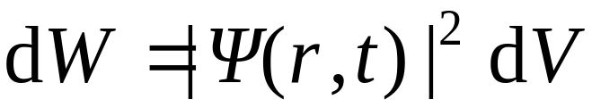
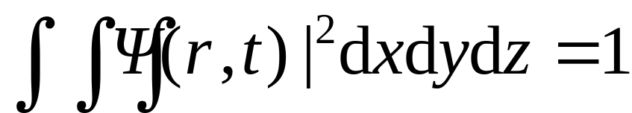
注意
（1）t 时刻 , 粒子在 r 处 dV 内出现的概率
（2）归一化条件
粒子在整个空间出现的概率为 1。
（3）概率密度在任一处都是唯一、有限的, 并在整个空间内连续。

Slide 7
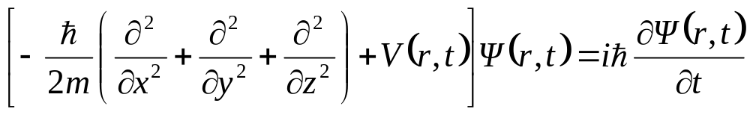
二、薛定谔方程
1926年薛定谔提出了适用于低速情况下的, 描述微观粒子在外力场中运动的微分方程，称为薛定谔方程。
其中，V = V ( r, t ) 是粒子的势能。
薛定谔方程是量子力学的基本方程，是关于r 和 t 的线性偏微分方程。

Slide 8
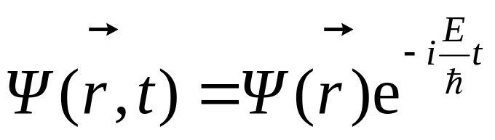
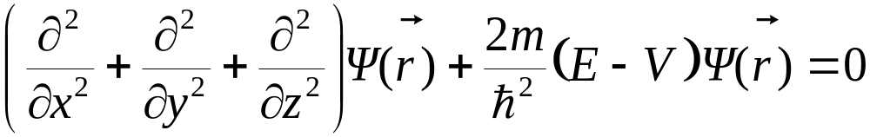
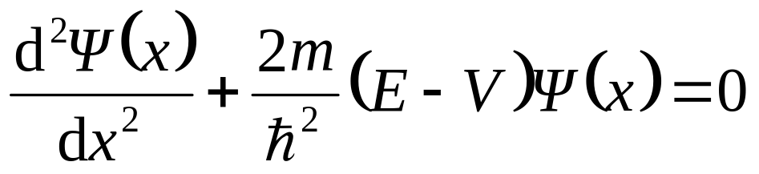
粒子在稳定力场中运动，势能V 、能量 E 不随时间变化，粒子处于定态，波函数写为
定态薛定谔方程
若粒子在一维空间运动，则

Slide 9
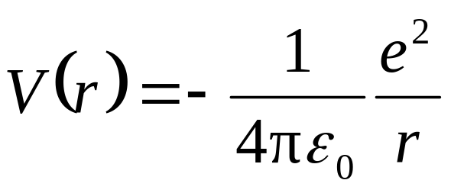
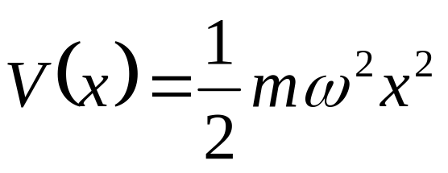
在微观粒子的各种定态问题中，将势能函数 V ( r ) 的具体形式
如，氢原子中的电子
一维线性谐振子
代入薛定谔方程, 可以求得定态波函数, 同时也就确定了概率密度的分布以及能量和角动量等。

Slide 10
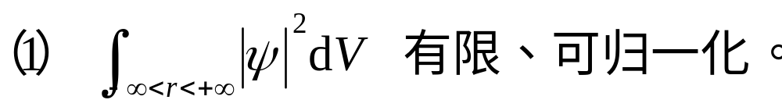
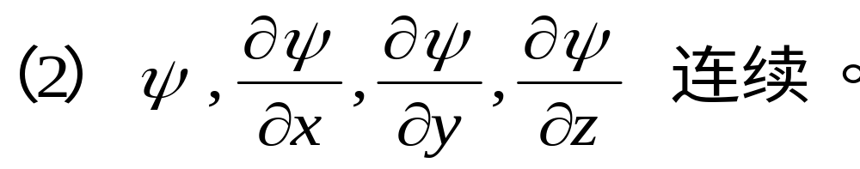
讨论
波函数的合理解应满足条件：

Slide 11
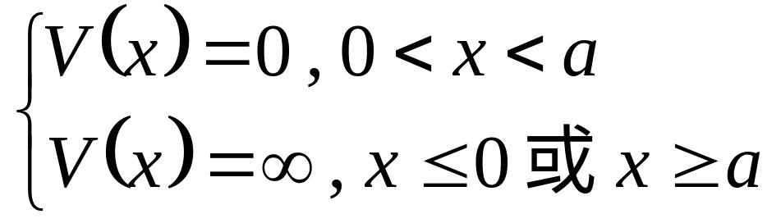
三、一维无限深势阱中的粒子
设粒子沿 x 轴作一维运动，势能函数为
V(x)
∞
∞
束缚于金属内的自由电子只能在金属内运动，而不能逃逸出金属表面，可以近似地认为金属内的自由电子在一维无限深势阱内运动。
o a x
势能曲线

Slide 12
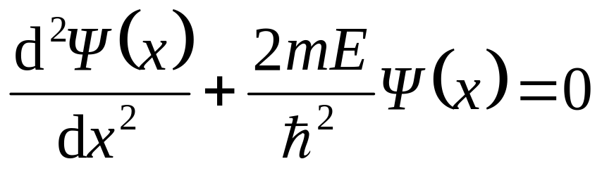
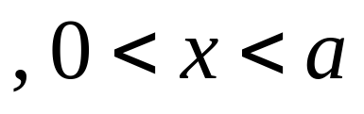
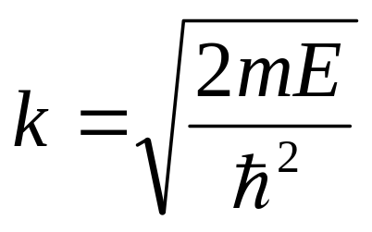
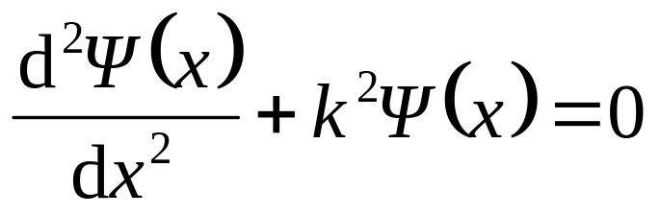
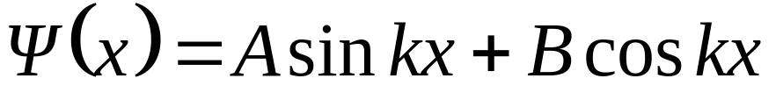
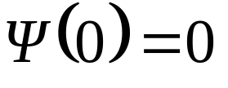
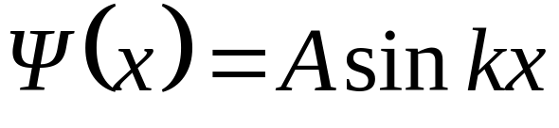
薛定谔方程
令
则
方程通解
利用边界条件 x = 0， , 则 B = 0 。

Slide 13
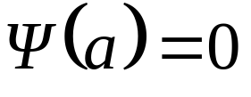
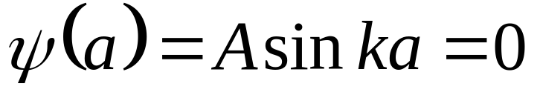
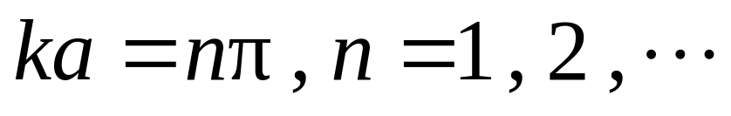
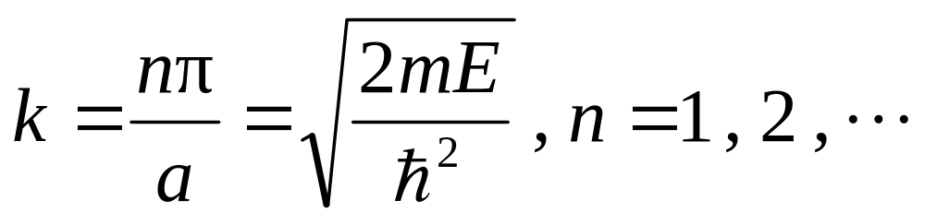
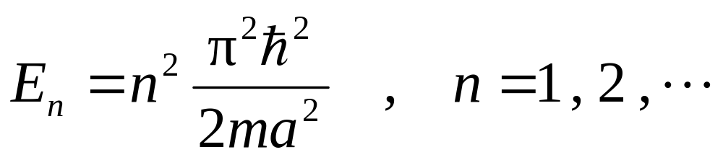
再利用边界条件 x = a ， , 则
一般来讲 A ≠ 0 , 只有 sin ka = 0 。
有
或
能量
n 为主量子数，表明粒子的能量是量子化的。

Slide 14
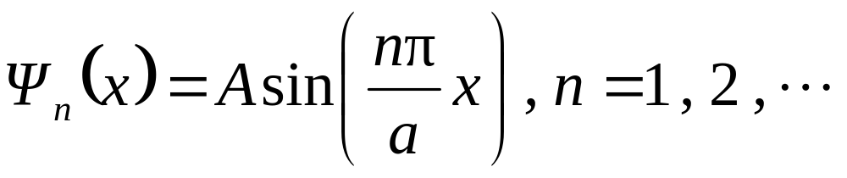
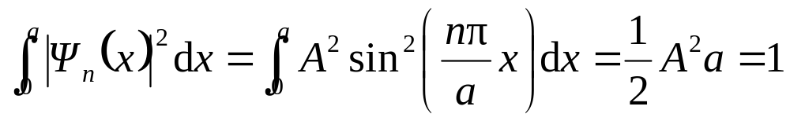
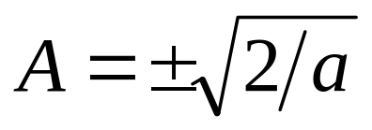
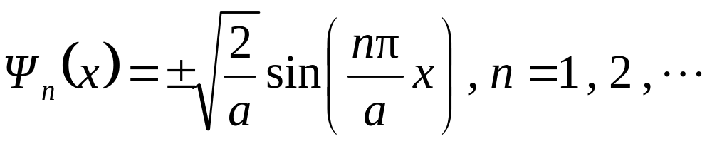
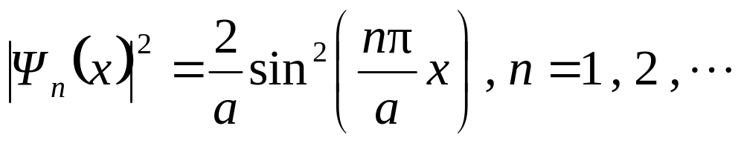
波函数
由于粒子被限制在势阱内运动, 所以
得
波函数
概率密度

Slide 15
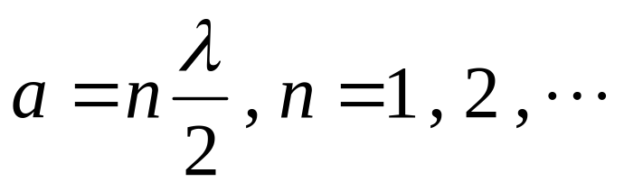
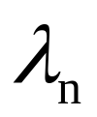

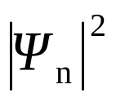






势阱内波函数是传播方向相反的两列相干波叠加而成的驻波。
波长 满足条件

